Slide 1



I
Bienvenido@
A las XX:XX horas comienza la sesión
Procura mantener un espacio tranquilo de estudio, lejos de cualquier ruido o agente distractor
Puedes preguntar cuando desees, siempre que no se corte la idea expositiva
Procura poner tu celular en silencio o apagado para evitar distracciones
C
N
C

Slide 2



Capacitación
Para alumnos de pregrado
1
C
N
C
Joaquín Salazar
P.I.A Ing. Civil Aeroespacial

Slide 3



Presentación del curso
Objetivo: Adquirir conocimientos y habilidades necesarias para el uso correcto de la máquina CNC del LTA
Teoría
Práctica
Estudio Autónomo
2 horas de clase semanales (Miercoles)
Teoría acerca de CNC y Diseño
Resolucion de dudas
Propuesta de proyecto/ Tareas
2 Horas de experiencia practica (Jueves)
Sesion de ejercicios
Fresado en el LTA
Dudas y consultas
Depende de la motivación y ganas
Ejercicios reproducibles (CANVAS)
Guias de ejercicios

Slide 4
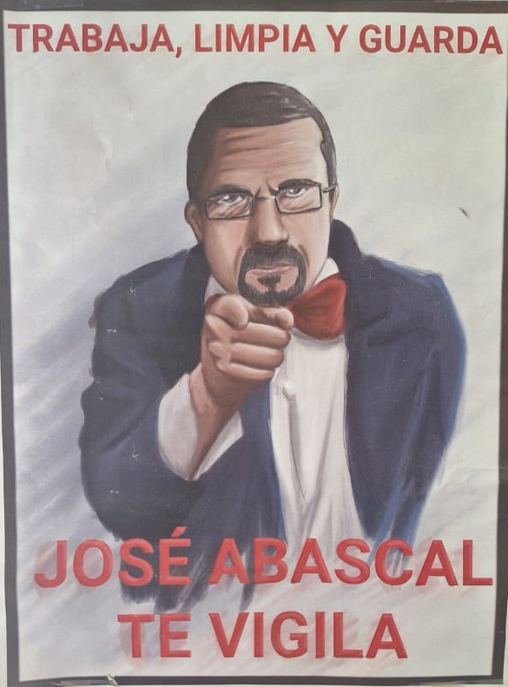
ESCALANDO al conocimiento
Proyecto
Implementar lo aprendido en la concepción de una solución a un problema real.
Módulo 2
Fresado práctico, puesta en marcha y medidas de seguridad.
Módulo 1
Conociendo la manufactura 3D con el software del curso.

Slide 5
Sección 1
Introducción a las máquinas herramientas

Slide 6
Problemática
Intervención Manual
Error Humano
Lentitud
Las piezas y partes eran manufacturadas de manera artesanal por personas comunes, utilizando herramientas manuales de taller
La calidad de la pieza final dependía en gran parte de la habilidad y la dedicación del operario.
Cada pieza debía hacerse de una manera especifica, lo que dificultaba su fabricación cuando se requerían grandes lotes.
Limitaciones
Maquinabilidad
Diseño
Al ser hechas de manera artesanal se requerían múltiples ajustes, herramientas y disponibilidad de operarios capacitados
Debido a la limitación humana las piezas de un lote nunca eran iguales y se limitaba el proceso solo a geometrías simples
El diseño de piezas debia basarse en conceptos simples, lo que complejizaba la optimización de material, piezas grandes debido a que no se podían utilizar geometrías complejas.

Slide 7
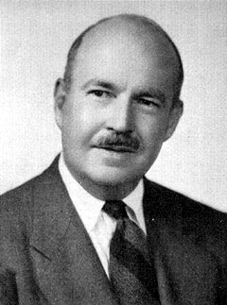
Solución
Eliminar el humano de la ecuación
A finales de la década del 40, la idea de una tecnología automatizada que pudiera eliminar el error humano y aumentar la calidad y precisión de partes fue el sueño de John T. Parsons
CNC: Computer Numerical Control
Implementación de la computación
Precisión, Velocidad, Repetitividad y Flexibilidad.
Fácil de usar
John Talcott Parsons (11/10/1913 – 18/04/2007)
Capacitar a los usuarios no era gran desafío.
La cuna de las Máquinas Herramientas

Slide 8

Máquinas herramientas
M

Slide 9
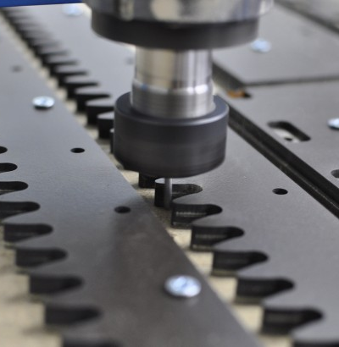
Tecnología CNC
Versátil
Gracias a su precisión, se pueden lograr distintas geometrías, formas y tamaños sin mayor problema
Eficiente
Con herramientas de alta precisión, no se descansa y se puede fabricar una pieza rápidamente sin miedo al error
Reproducible
Todas las piezas son idénticas, si los parámetros de maquinado no han sido modificados.
Esta foto de Autor desconocido está bajo licencia CC BY

Slide 10

Tipos de Herramientas
Versatilidad y adaptabilidad
10

Slide 11
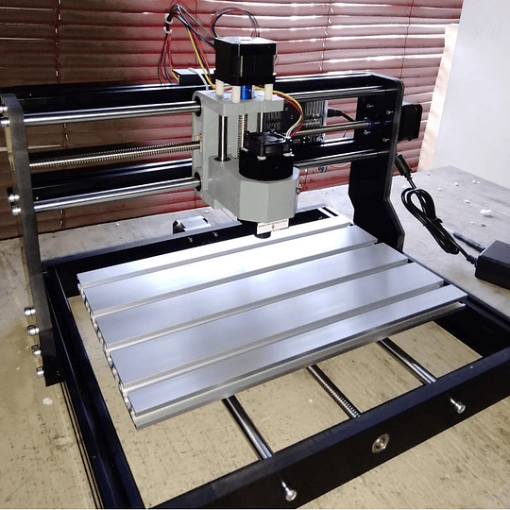
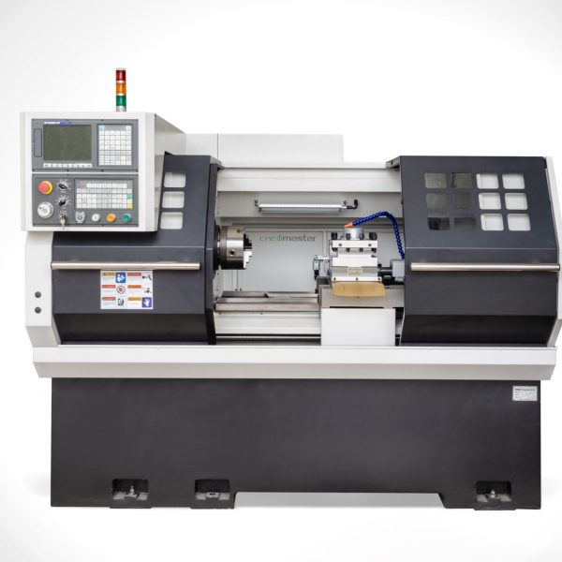
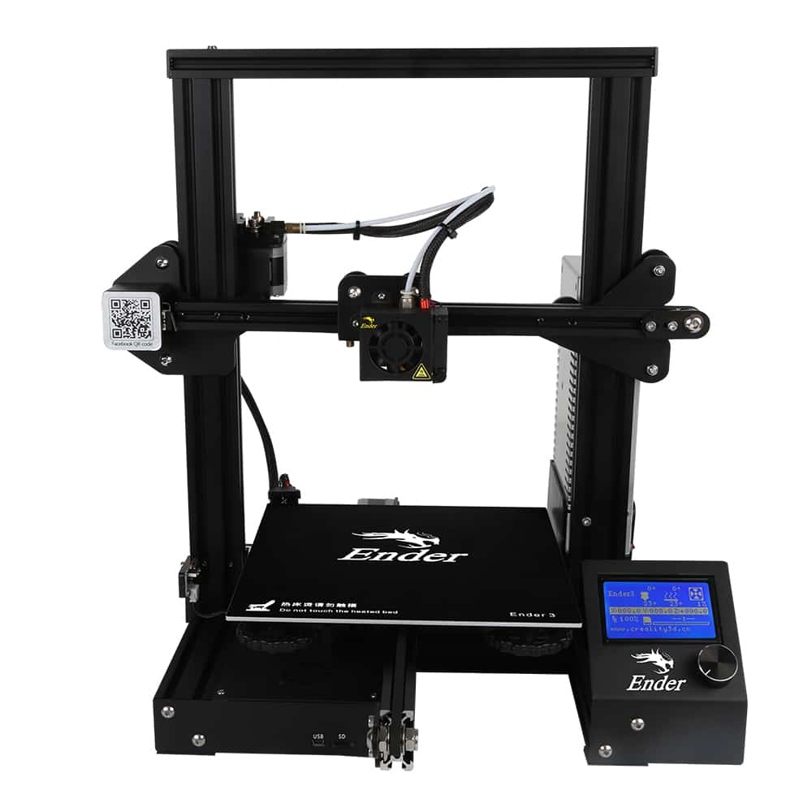
Tipos de herramientas de tecnología cnc
Fresadoras
Tornos
Impresoras
Geometrías rectangulares.
Cuerpo de movimiento de 3 ejes hacia arriba
Pueden de distintos mecanismos de corte como herramientas, plasma, electroerosión o chorro de agua
Geometrías Circulares
Cuerpo de movimiento de 2 ejes hacia arriba (Carro y Cabezal)
La gran mayoría es con herramienta de corte, pero también pueden ser de plasma o chorro de agua
Manufactura Aditiva
Se adiciona material para crear una pieza
Puede ser de diferentes materiales y geometrías sin límite

Slide 12
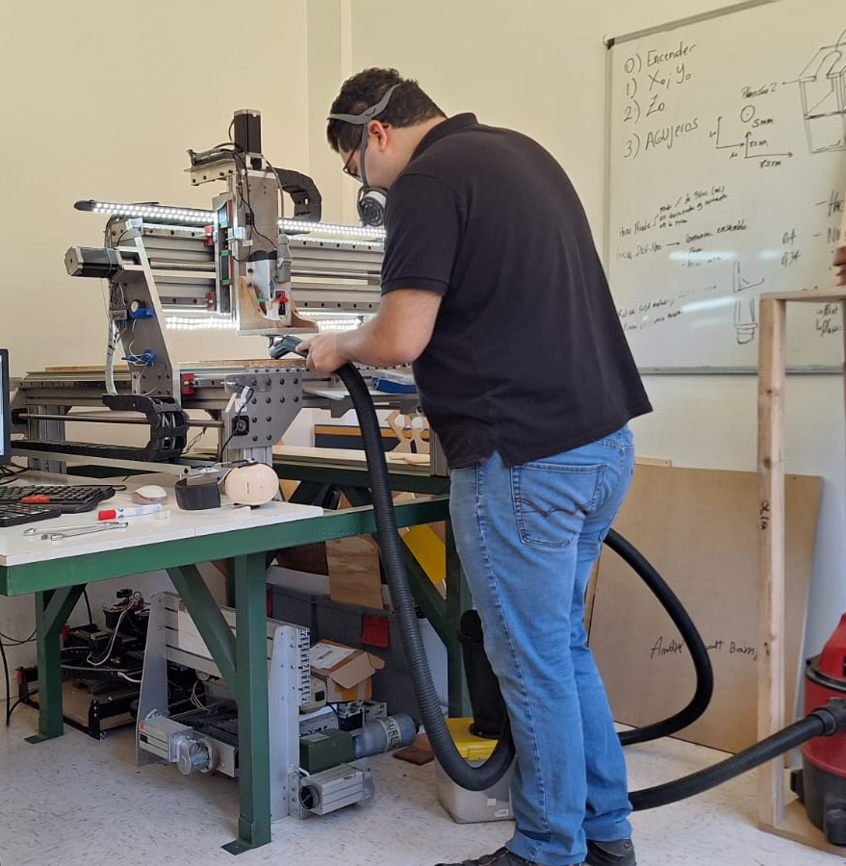
Fresadora CNC LTA
Fabricación propia DIm
Fresadora de 3 ejes (X,Y,Z)
Movimiento simultaneo de los ejes
Tarjeta de control computarizada con circuitos amplificadores de potencia
Dato | Valor | Unidad
Recorrido en X | 600 | mm
Recorrido en Y | 810 | mm
Recorrido en Z | 70 | mm
RPM | 7000 - 24000 | 1/min
Diámetro herramientas | 2 - 7 | mm
Potencia de corte | 1.5 | kW
Velodidad máxima | 2500 | mm/min
Datos Técnicos

Slide 13
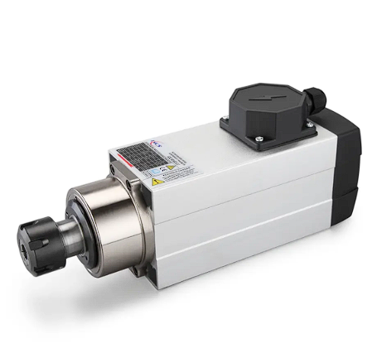
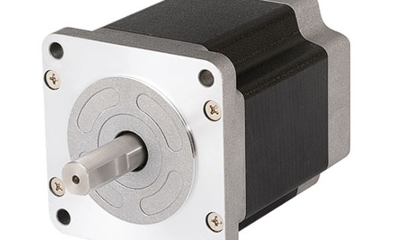
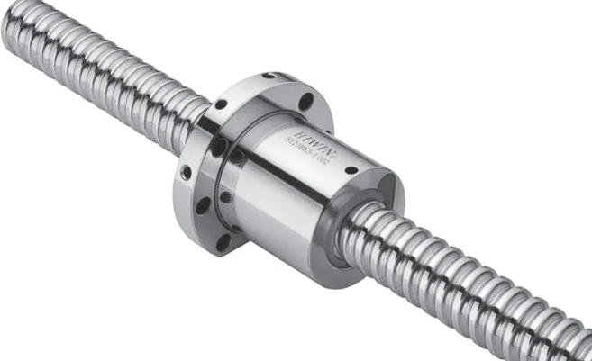
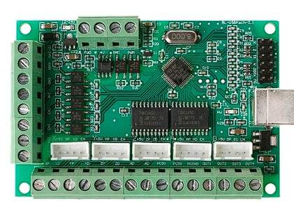
Piezas Clave
Spindle
Motor paso a paso​
Husillo
Tarjeta de control
HERRAMIENTAS

Slide 14
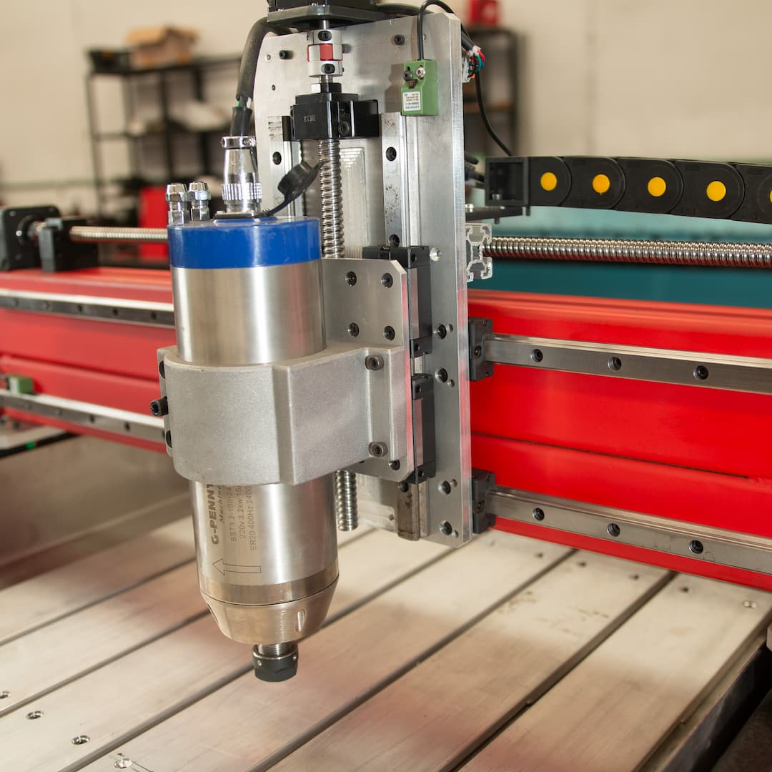
SPINDLE
Husillo Principal
Función: Hacer girar la herramienta de corte
Está montado en el eje Z (Influenciado por X Y)
Es impulsado por un motor eléctrico de una potencia de 1,5 kW
Posee luz y está montado en un soporte que permite la extracción de viruta
El eje Z debe ser calibrado manualmente usando el Z- Probe

Slide 15
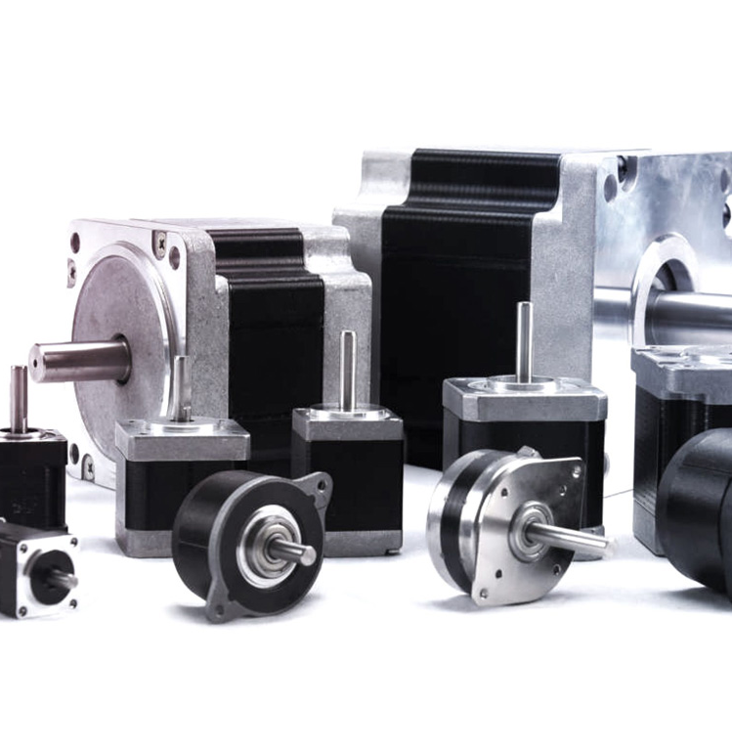
Motor paso a paso
Stepper Motor
Función: Convierte señales eléctricas en movimientos angulares discretos.
Cada pulso eléctrico equivale a un pequeño giro del eje del motor (Característico para cada motor)
Muy confiables por su alta precisión y confiabilidad
¿Cómo funciona?
Tiene un rotor (Eje) y un estator (Parte fija)
Las bobinas se van energizando de manera controlada por la tarjeta de control. Lo que permite que el eje gire de manera controlada.
La tarje define dirección, velocidad y posición
Se asume que el movimiento de casa paso es exacto.

Slide 16
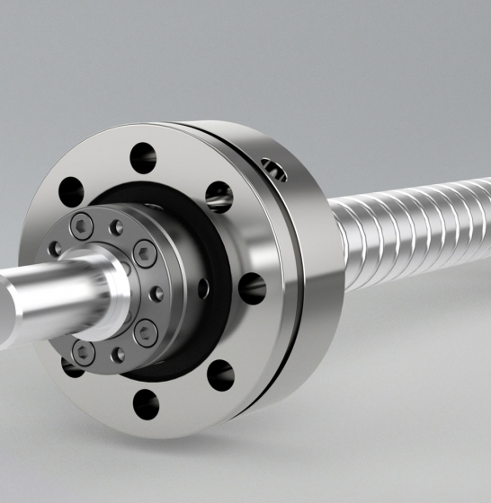
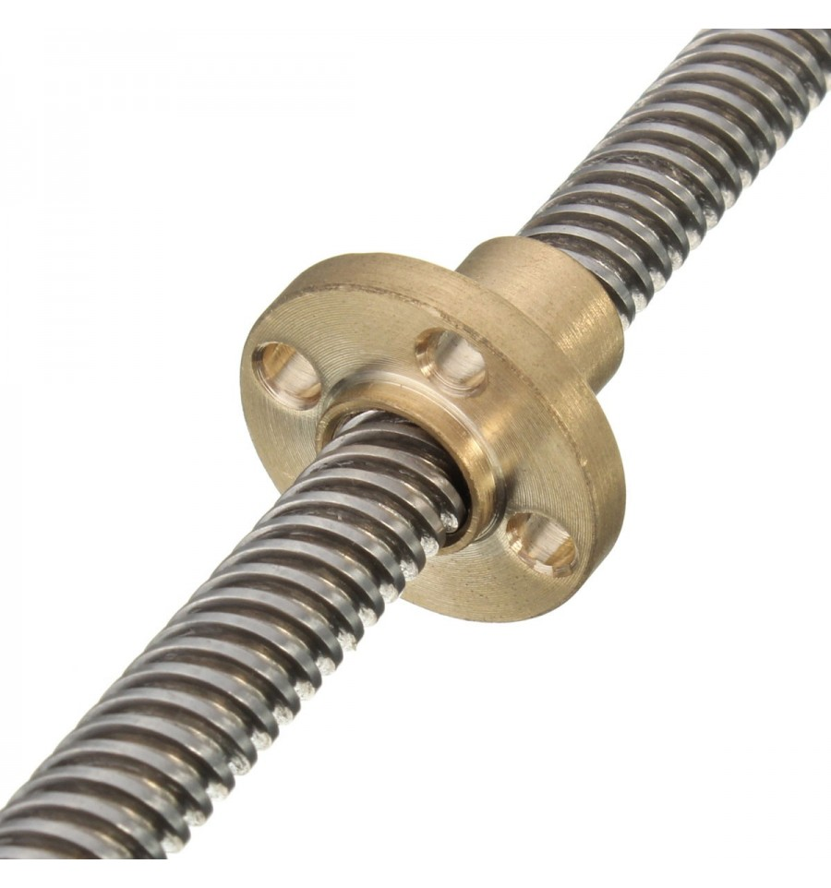
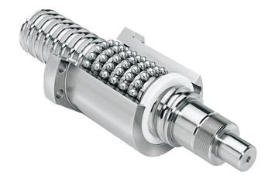
Husillo
screw
Función: Convertir el movimiento rotativo del motor paso a paso en un movimiento lineal, que permite el desplazamiento de una superficie (Cabezal CNC) con la precisión de un motor paso a paso.
Se distinguen 2 tipos
1) De rosca: Menos preciso
2) De bolas: Mas preciso y menos fricción

Slide 17
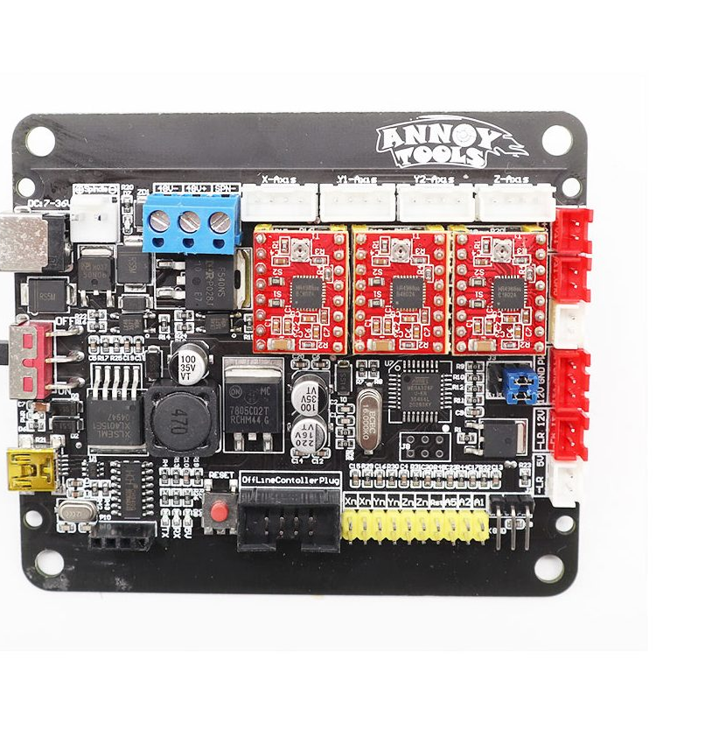
Tarjeta de control
TINY G
Función: Manipular, coordinar y ejecutar maniobras de control sobre los motores paso a paso, para ejecutar programas de código G
Tarjeta controladora con capacidad de hasta 4 ejes
Comunicación vía USB
Compacta y potente
Capacidad de movimiento suave con interpolación de trayectorias
De código abierto basada en microcontroladores (AMD)

Slide 18
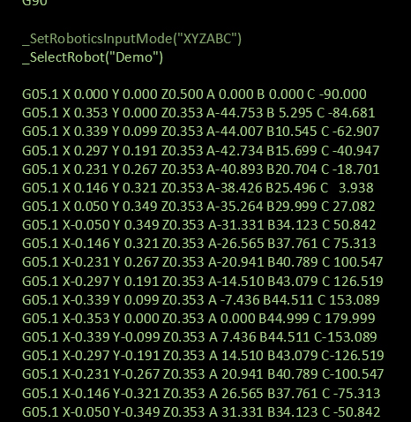
Código G
Lenguaje de Programación
Función: Indicar comandos, secuencias de acción y de movimiento desde el proyecto a la tarjeta de control
Cada línea indica una acción específica.
Puede ser generado por el software de diseño o escrito a mano
Fácil manipulación y programación
Se pueden controlar todos los parámetros de la operación como la velocidad, posición y encendido o apagado de herramientas o luces.

Slide 19
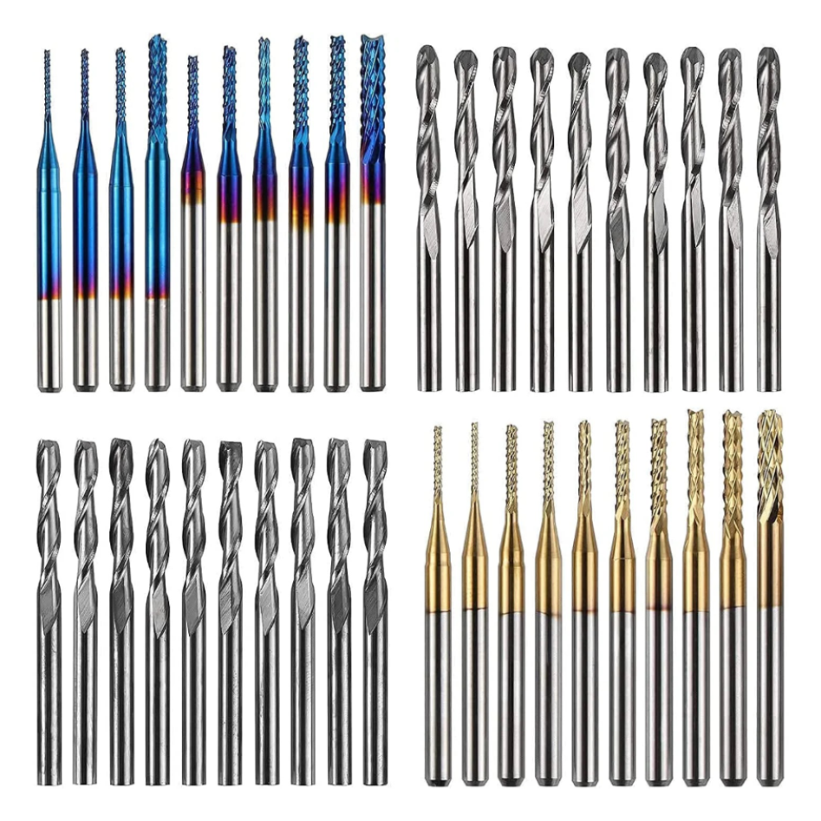
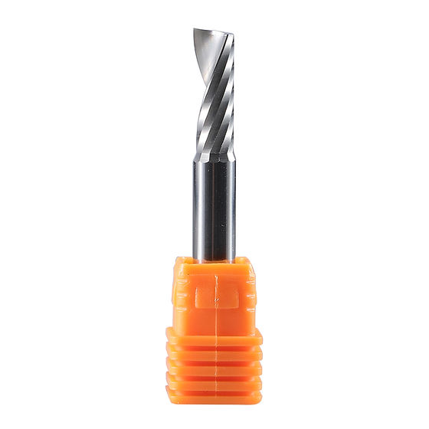
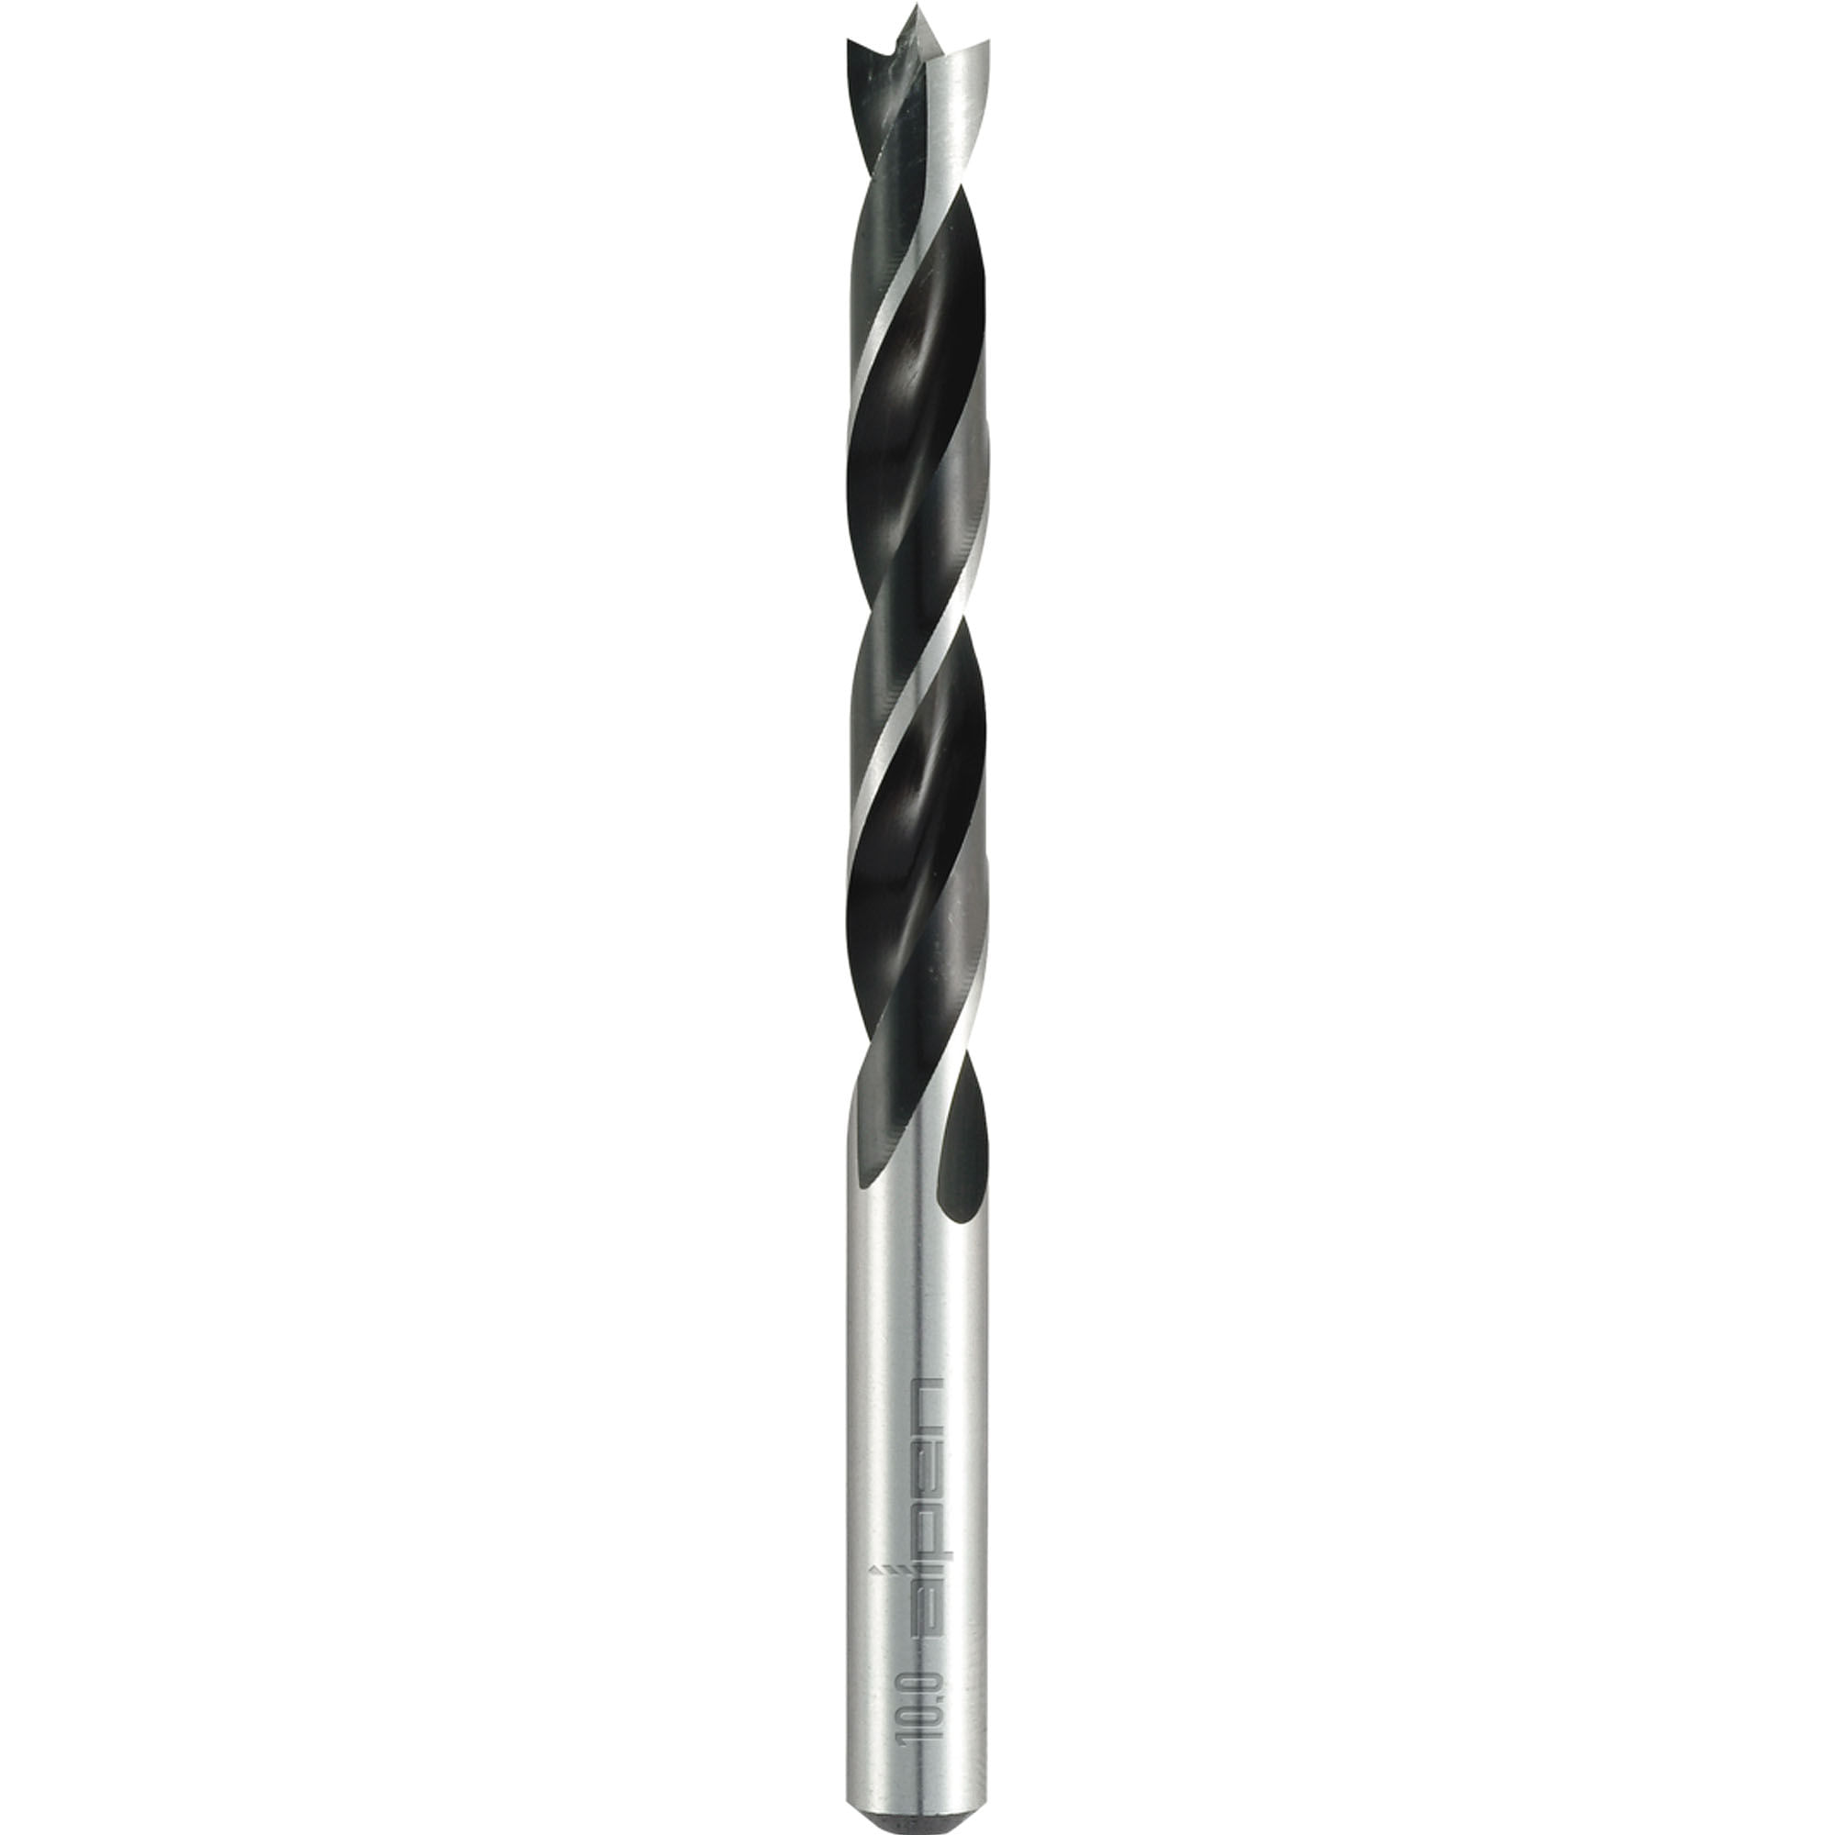
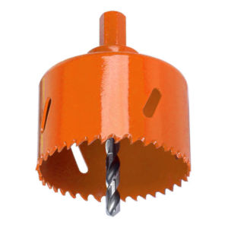
Herramientas
Asociadas al SPindle
Función: Realizar el corte o mecanizado mediante su giro a altas revoluciones para lograr el resultado deseado
Fresa
BROCA
CORONA
Herramienta con múltiples filos, usada para vaciar, desbastar y contornear superficies.
Corta en toda su extensión
Herramienta exclusiva para corte axial, usada para perforaciones precisas y directas.
Corta solo en su punta
Herramienta con dientes en su borde.
Diseñada para agujeros de gran dimensión.
Corta en su corona.

Slide 20


RECURSOS
SOFTWARE DISEÑO
SOFTWARE Intérprete
FUSION 360: Software base del diseño
Sencillo
Colaborativo (Online)
Completo
Tenemos Licencia
CNCjs
Controlador de la máquina CNC
De código abierto y gratuíto
Controla la tarjeta TinyG

Slide 21
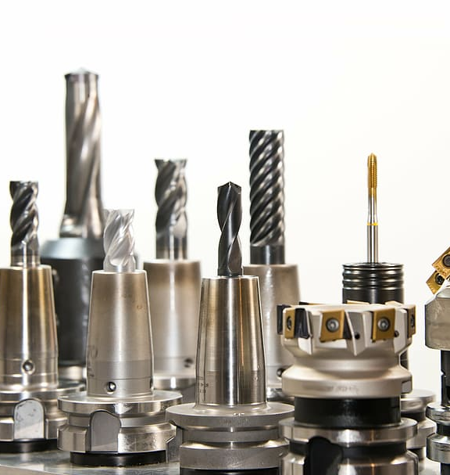
Resumen
Las máquinas herramientas son la solución a los problemas de manufactura complejos, al eliminar el factor humano mediante la tecnología CNC, podemos obtener altas precisiones y gran calidad en la manufactura de partes y piezas.
La CNC del LTA, es nuestra herramienta de trabajo. Y debemos conocerla y aprenderla.

Slide 22
Instalación de programas
I

Slide 23
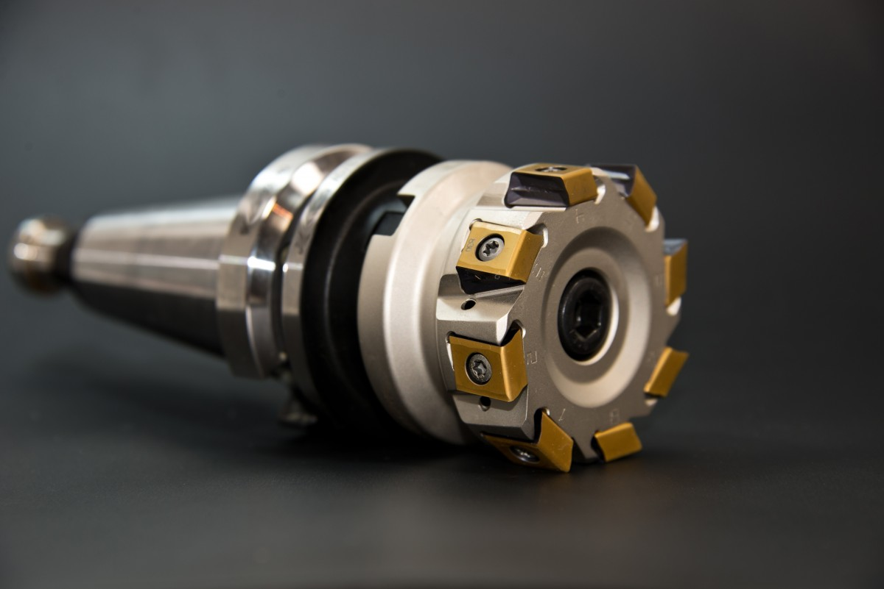
Nos vemos en la próxima clase
¿Dudas, Consultas?
Joasalazar2019@udec.cl

